Slide 1
毕设阶段讨论13
20180413
0419talk

Slide 2
目录
算法实现
论文细节

Slide 3
算法实现
集中平台从C1收到2条路由
如果先收到400，再收到200 400，仅显示一条
代码问题：
Adj-rib-in改好了
收到的update消息有些没有aspath，也被加入到local-rib
传输weight
本周末之前，一定
修改路由存储
修改路由算法
修改路由宣告

Slide 4
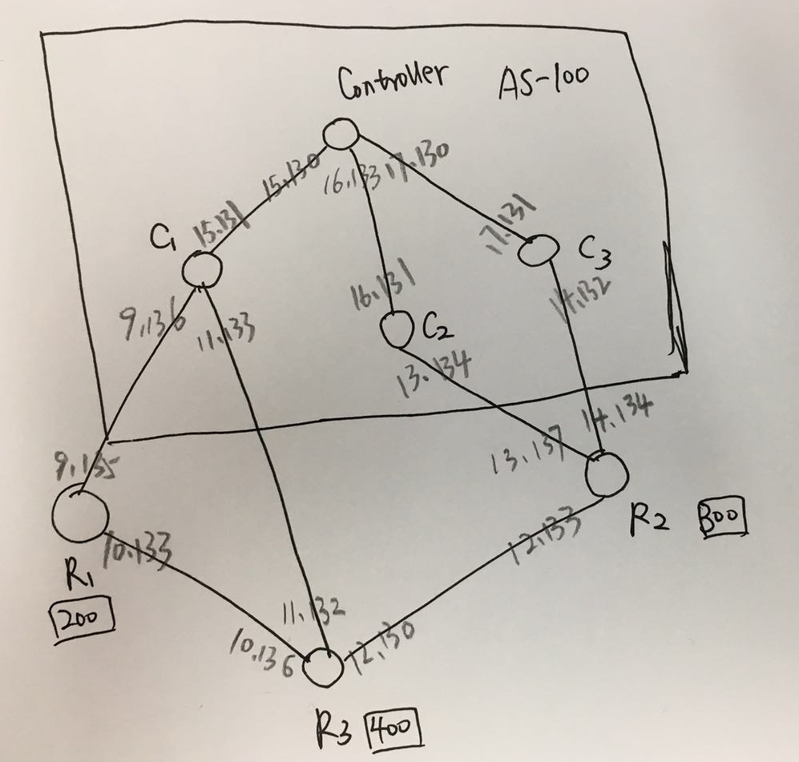
拓扑
如右图

Slide 5
论文结构-标题还需修改
引言
文献综述
基于集中平台的iBGP扩展协议的整体框架
设计实现
测试评估
总结与展望

Slide 6
引言
研究背景
主要工作
3章：集中平台的总体架构，解决了现有的问题
4章：具体实现，优化路由存储和路由计算
5章：测试评估，性能评价，TTCN-3测试例
论文结构

Slide 7
文献综述
本章引言
BGP协议及其工作流程
BGP协议、路由存储、策略、计算
iBGP存在问题
可扩展性、非最优出口、配置复杂
现有解决iBGP可扩展问题的相关研究
分布式：RR、AS联邦
集中式：SoftRouter、RCP、RFCP
集中式优化BGP的相关研究
SDX
集中式路由计算
本章小结

Slide 8
整体框架
集中式平台的整体框架图
模块图
模块介绍（看章节）
路由存储
路由配置
路由计算
和5种方案的比较分析
Notes:
Motivation、总体框架、解决案例存在的问题、理论分析

Slide 9
设计与实现
基于Quagga，系统工作流程
数据平面和控制器模块设计图
详细模块设计：模块的代码实现逻辑（解释性-数据结构、伪代码）
实现（算法逻辑+部署）
边界路由器
路由宣告
集中平台
路由存储
路由计算
扩展的iBGP协议
Weight
Next-hop addr

Slide 10
测试与评估
实验评估
更大规模的功能验证
实验验证：weight、aspath、MED、Local Preference、IGP cost等
路由存储和路由计算
验证路由策略是否正确应用
性能评价
计算时间、收敛时间等等
协议的一致性测试
系统组件是否正确实现
小结

Slide 11
总结与展望
总结（每一章）
结论
创新点
未来工作
集中平台配置策略
优化周围ebgp邻居的连接

